Slide 1

Projet d'Analyse de données d’une librairie
Résumé des résultats et analyses
Date : Novembre 2024
Maxence VERPRAET

Slide 2
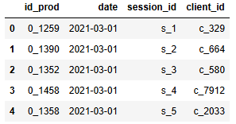
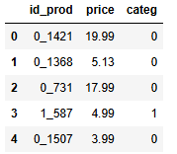
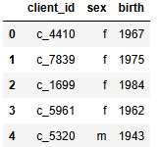
Introduction
Objectif du projet
Jeux de données :
Transactions
Products
Customers
1 048 575 lignes
4 colonnes
3 286 lignes
3 colonnes
8621 lignes
3 colonnes
Notes:
Analyser les données de transactions pour mieux comprendre le comportement des clients.
- transactions.csv : Données de transactions
- products.csv : Données produits
- customers.csv : Données clients

Slide 3
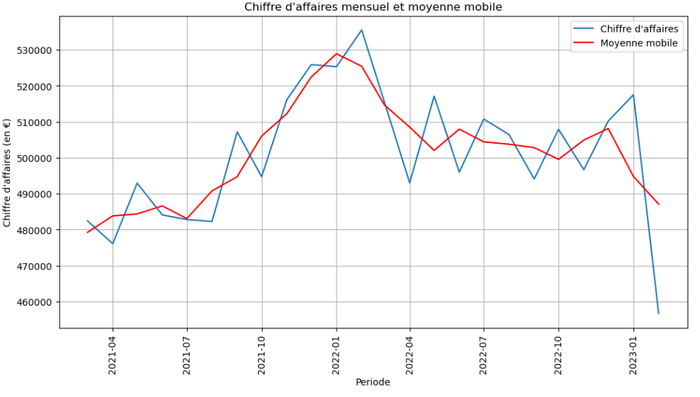
Analyse du Chiffre d’Affaires
Évolution du chiffre d'affaires mensuel

Slide 4
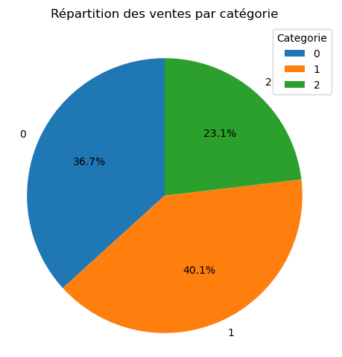
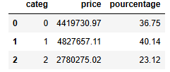
Chiffre d'Affaires par Catégorie
Analyse de la répartition du chiffre d'affaires par catégorie

Slide 5
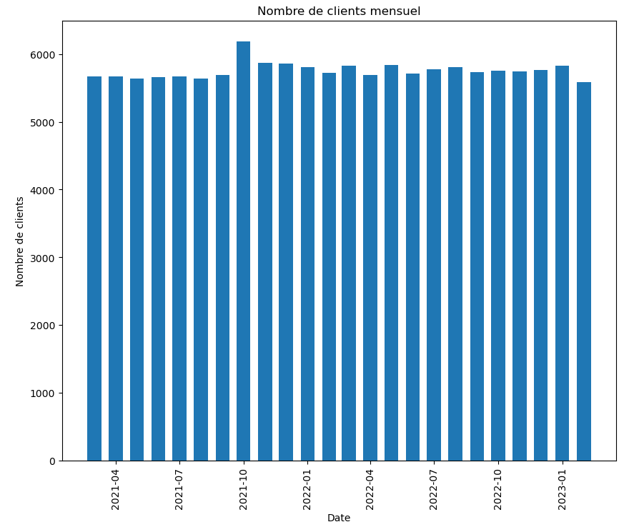
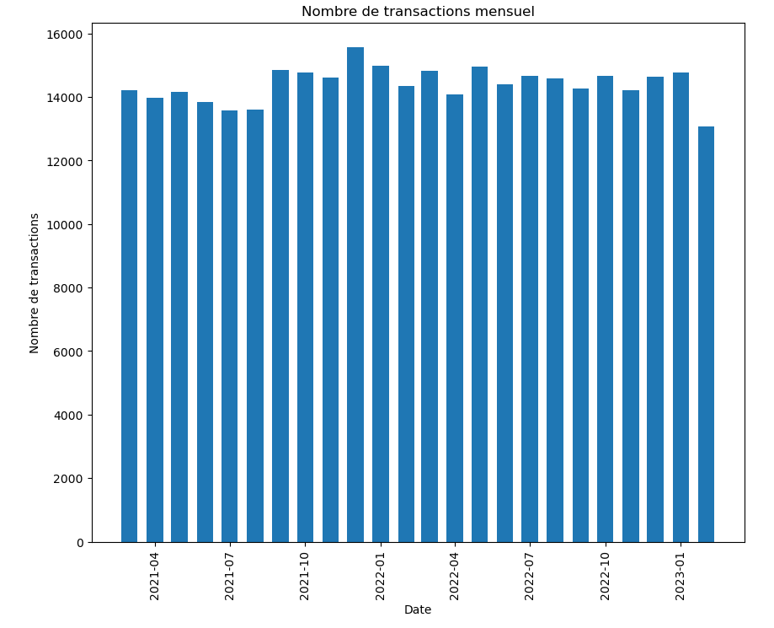
Nombre de Clients et Transactions
Analyse de l'évolution du nombre de clients uniques chaque mois.
Analyse de l'évolution du nombre de transactions chaque mois

Slide 6
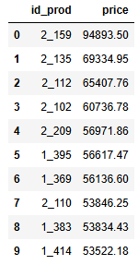
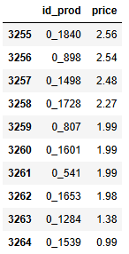
Top / Flop références
TOP
FLOP

Slide 7
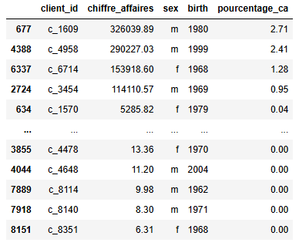
Clients spécifiques
8600 clients

Slide 8
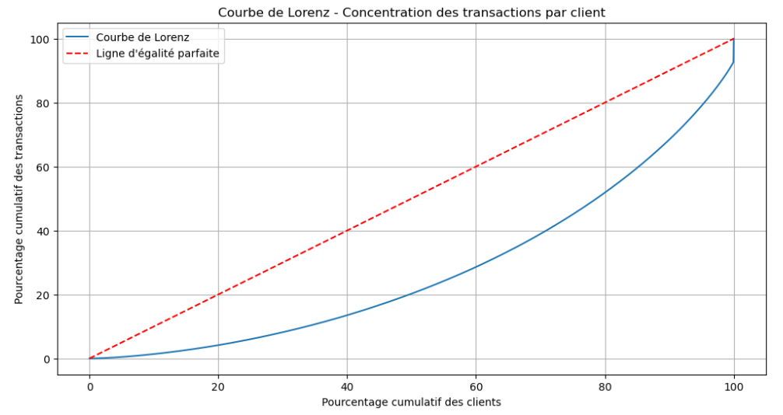
Courbe de Lorenz
Notes:
elle illustre le concept de concentration des ventes
La courbe montre la distribution cumulée des transactions entre les clients, du plus petit au plus grand contributeur.
Ligne d'égalité parfaite (ligne rouge pointillée)
Le trait vertical à la fin de la courbe indique que les derniers clients dans le graphique représentent une part importante des transactions.

Slide 9
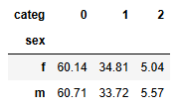
Le lien genre d’un client et les catégories de livres achetés
Test chi² (Valeur du test 158,25 et P-value : 0)
Hypothèse nulle (H0): Il n'y a pas de relation significative entre le genre et les catégories de livres
Hypothèse alternative (H1): Il existe une relation significative entre le genre et les catégories de livres
Conclusion
Rejet de H0
- Il existe une relation entre le genre d’un client et les catégories de livres achetés
Notes:
2 valeurs qualitative

Slide 10
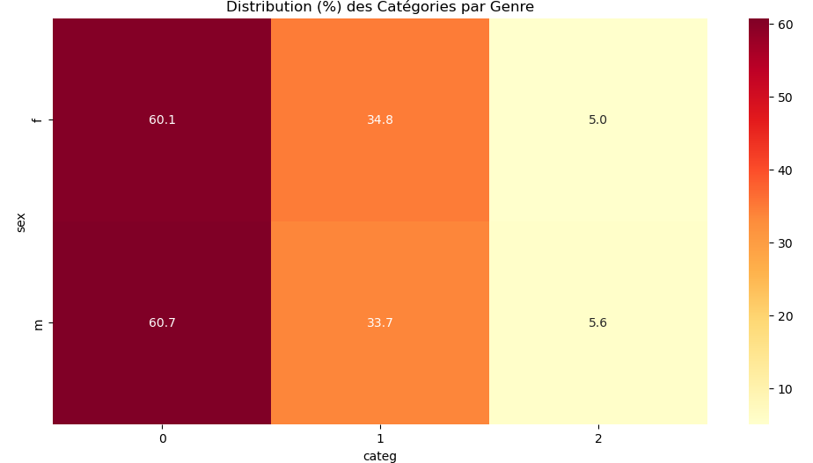
Genre d’un client et les catégories de livres achetés
Notes:
2 valeurs qualitative

Slide 11
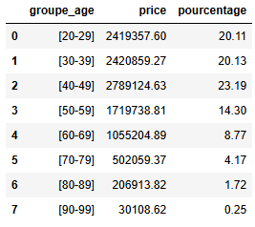
Le lien entre l’âge des clients et le montant total des achats
Test Kruskal-Wallis (Valeur du test 55 005,57 et P-value : 0)
Hypothèse nulle (H0): Il n’y a pas de différence significative entre les montants d'achat selon les groupes d'âge.
Hypothèse alternative (H1): Il existe une différence significative entre les montants d'achat selon les groupes d'âge.
Conclusion
Rejet de H0
- Il existe une différence entre les montants d’achat selon les groupes d'âge
Notes:
1 valeur qualitative 1 valeur quantitative

Slide 12
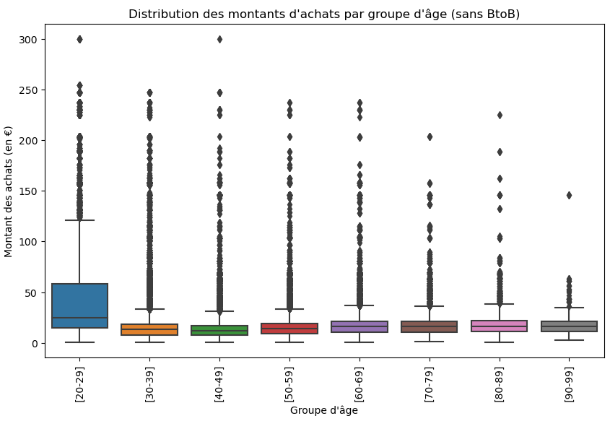
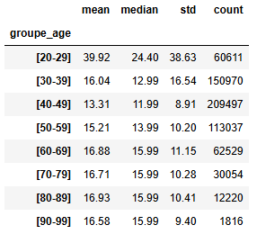
Le lien entre l’âge des clients et le montant total des achats
Notes:
1 valeur qualitative 1 valeur quantitative

Slide 13
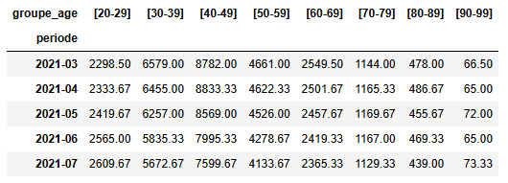
Le lien entre l’âge des clients et la fréquence d’achats
Test ANOVA (Valeur du test 14, 2142 et P-value : 0)
Hypothèse nulle (H0): Il n'y a pas de lien significatif entre l'âge et la fréquence des achats.
Hypothèse alternative (H1): il existe un lien significatif entre l'âge et la fréquence des achats.
Conclusion
Rejet de H0
- Il existe une différence significative entre les fréquences d’achat selon les groupes d'âge
Notes:
1 valeur qualitative 1 valeur quantitative

Slide 14
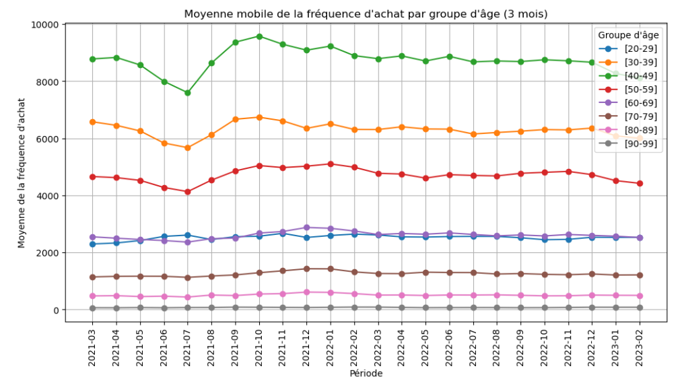
Le lien entre l’âge des clients et la fréquence d’achats
Notes:
1 valeur qualitative 1 valeur quantitative

Slide 15
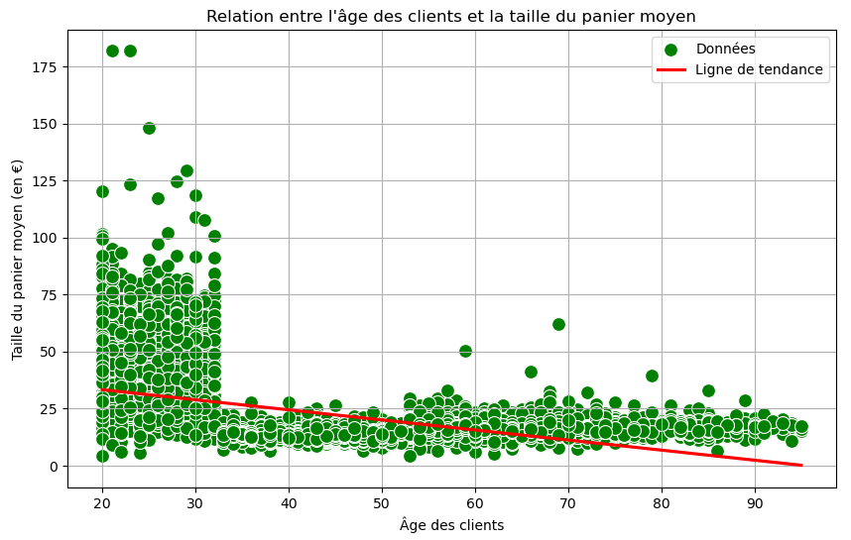
Le lien entre l’âge des clients et la taille du panier moyen
Test Spearman (Valeur du test -0,326 et P-value : 8.2e-212)
Hypothèse nulle (H0): Il n'y a pas de corrélation significative entre l'âge et la taille du panier moyen.
Hypothèse alternative (H1): il existe une corrélation significative entre l'âge et la taille du panier moyen.
Conclusion
Rejet de H0
Il existe une corrélation significative entre l'âge et la taille du panier moyen
Notes:
2 valeurs quantitatives

Slide 16
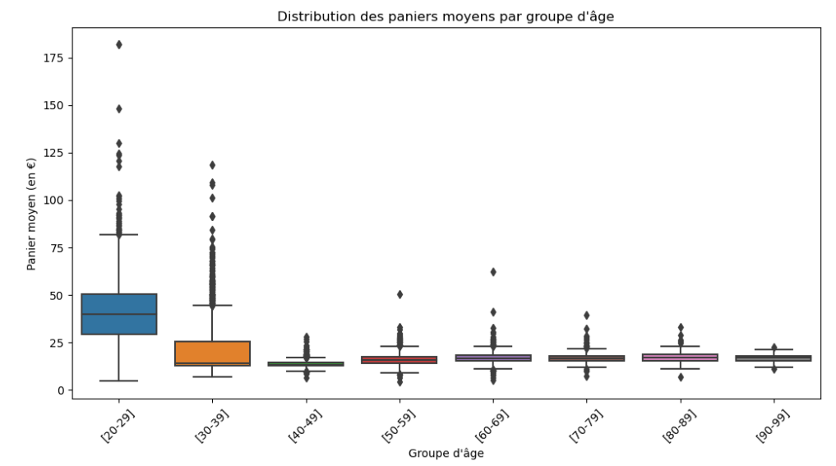
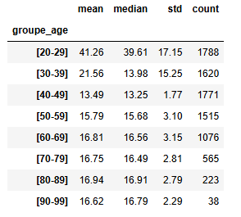
Le lien entre l’âge des clients et la taille du panier moyen
Notes:
2 valeurs quantitatives

Slide 17
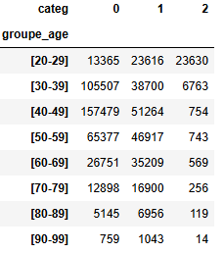
Le lien entre l’âge des clients et la catégorie des livres achetés
Test Chi² (Valeur du test 209 618 et P-value : 0,00)
Hypothèse nulle (H0): Il n'y a pas de relation significative entre l'âge et les catégories de livres
Hypothèse alternative (H1): Il existe une relation significative entre l'âge et les catégories de livres.
Conclusion
Rejet de H0
Il existe une relation significative entre l'âge et la catégorie des livres achetés
Notes:
2 valeurs quantitatives

Slide 18
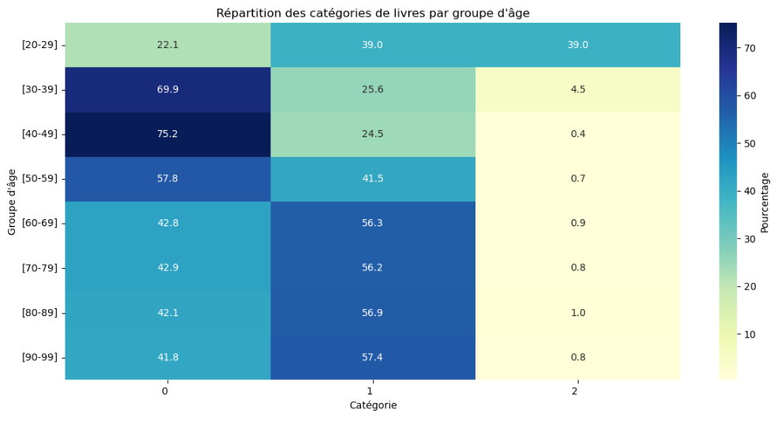
Le lien entre l’âge des clients et la catégorie des livres achetés
Notes:
2 valeurs quantitatives

Slide 19
Conclusion
Les catégories sont assez similaire H&F
L'âge influe les montant d’achat
L’âge influe sur la fréquence d’achat
Plus l’âge augmente plus la taille du panier diminue
L’âge influe sur les préférences
Créer des offres spécifiques pour chaque groupe d'âge
Créer des achats en lot
Fidéliser les clients

